Slide 2
Γλώσσα, εν 9, Στο Αττικό Μετρό, Β.Μ., σελ 66-72

Slide 3
Γλώσσα, εν 9, Στο Αττικό Μετρό, Β.Μ., σελ 66-72

Slide 4
Γλώσσα, εν 9, Στο Αττικό Μετρό, Β.Μ., σελ 66-72

Slide 5
Γλώσσα, εν 9, Στο Αττικό Μετρό, Β.Μ., σελ 66-72
Τι είναι το Αττικό Μετρό
Τα πλεονεκτήματα του μετρό
Το μετρό και ο πολιτισμός
Πολλοί άνθρωποι χρησιμοποιούν το μετρό καθημερινά, διότι με αυτό μετακινούνται πιο γρήγορα μέσα στην πόλη, έχει συχνά δρομολόγια και δεν υπάρχουν καθυστερήσεις,
Το μετρό είναι ένα έργο πολιτσμού γιατί στους σταθμούς του εκτίθε- νται αρχαιολογικοί θησαυροί οι οποίοι βρέθηκαν κατά την διάρκεια κατασκευής του Μετρό. Επίσης φιλοξενούνται και σύγχρονα έργα.

Slide 6
Γλώσσα, εν 9, Στο Αττικό Μετρό, Β.Μ., σελ 66-72
Οι οδηγίες φροντίζουν για την ασφάλειά μας.

Slide 7
Γλώσσα, εν 9, Στο Αττικό Μετρό, Β.Μ., σελ 66-72

Slide 8
Γλώσσα, εν 9, Στο Αττικό Μετρό, Β.Μ., σελ 66-72

Slide 9
Γλώσσα, εν 9, Στο Αττικό Μετρό, Β.Μ., σελ 66-72

Slide 10
Γλώσσα, εν 9, Στο Αττικό Μετρό, Β.Μ., σελ 66-72

Slide 11
Γλώσσα, εν 9, Στο Αττικό Μετρό, Β.Μ., σελ 66-72

Slide 12
Γλώσσα, εν 9, Στο Αττικό Μετρό, Β.Μ., σελ 66-72
περπατώντας
βγαίνοντας
ανεβαίνοντας
χρησιμοποιώντας
φτιάχνοντας
μετρώντας
μετακινώντας
μεταφέροντας
συντομεύοντας
λειτουργώντας
βρίσκοντας
εκτελώντας
προσέχοντας
περιμένοντας
οδηγώντας
γλιστρώντας
ο
ο
ώ
ο
ο
ώ
ο
ώ
ώ
ώ

Slide 13
Γλώσσα, εν 9, Στο Αττικό Μετρό, Β.Μ., σελ 66-72

Slide 14
Γλώσσα, εν 9, Στο Αττικό Μετρό, Β.Μ., σελ 66-72

Slide 15
Γλώσσα, εν 9, Στο Αττικό Μετρό, Β.Μ., σελ 66-72
κλίμα
χοίρος
πάλι
πάλη
σκηνή
κλήμα
χήρος

Slide 16
Γλώσσα, εν 9, Στο Αττικό Μετρό, Β.Μ., σελ 66-72
εί
εί
ώ
εί
ο
οι
η
η
Αντ. 2φ. Ορθ.
ει
ύ

Slide 17
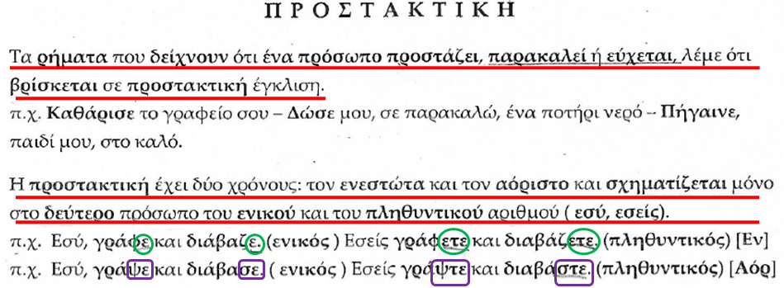
Γλώσσα, εν 9, Στο Αττικό Μετρό, Β.Μ., σελ 66-72
Γράψτε
προετοιμάστε
φτιάξτε
Πάρτε
ζωγραφίστε
κολλήστε
διαβάστε
βγείτε
κατεβείτε
γυρίστε

Slide 18
Γλώσσα, εν 9, Στο Αττικό Μετρό, τ.ε., σελ 30-34
μηλιά
μιλιά
ακριβός
ακριβώς
λίρα
λύρα
μύλοι
Μήλου
ψηλή
ψιλή
τύχη
τείχη
τοίχοι
κλήμα
κλίμα

Slide 19
Γλώσσα, εν 9, Στο Αττικό Μετρό, τ.ε., σελ 30-34
γρήγορο
αξιόπιστο
καθαρό
σύγχρονο
ασφαλές

Slide 20
Γλώσσα, εν 9, Στο Αττικό Μετρό, τ.ε., σελ 30-34

Slide 21
Γλώσσα, εν 9, Στο Αττικό Μετρό, τ.ε., σελ 30-34
Στον σταθμό Λαρίσης.
Γραμμή 2 προς Άγ. Δημήτριο
Στο Σύνταγμα.
Γραμμή 3 προς Δουκίσσης Πλακεντίας.
Σταθμό Λαρίσης
Γ2
Άγιο Δημήτριο
Σύνταγμα
Γ3
Δουκίσσης Πλακεντίας
Μέγαρο Μουσικής

Slide 22
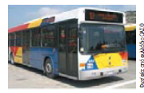
Γλώσσα, εν 9, Στο Αττικό Μετρό, τ.ε., σελ 30-34
κρατώντας
τοποθετώντας
πατώντας
προσφέροντας
συζητώντας

Slide 23
Γλώσσα, εν 9, Στο Αττικό Μετρό, τ.ε., σελ 30-34

Slide 24
Γλώσσα, εν 9, Στο Αττικό Μετρό, τ.ε., σελ 30-34

Slide 25
Γλώσσα, εν 9, Στο Αττικό Μετρό, τ.ε., σελ 30-34

Slide 26
Γλώσσα, εν 9, Στο Αττικό Μετρό, τ.ε., σελ 30-34

Slide 27
Γλώσσα, εν 9, Στο Αττικό Μετρό, τ.ε., σελ 30-34

Slide 28
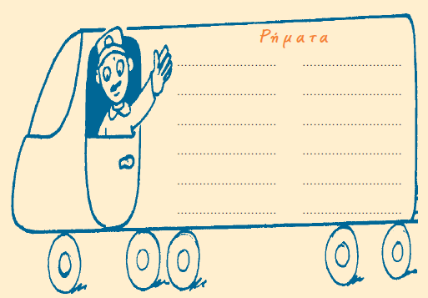
Γλώσσα, εν 9, Στο Αττικό Μετρό, Β.Μ., σελ 66-72

Slide 29
Γλώσσα, εν 9, Στο Αττικό Μετρό, Β.Μ., σελ 66-72

Slide 30
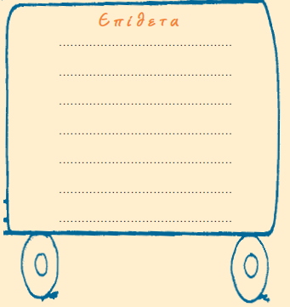
Γλώσσα, εν 9, Στο Αττικό Μετρό, Β.Μ., σελ 66-72

Slide 31
Τέλος…

